Slide 1
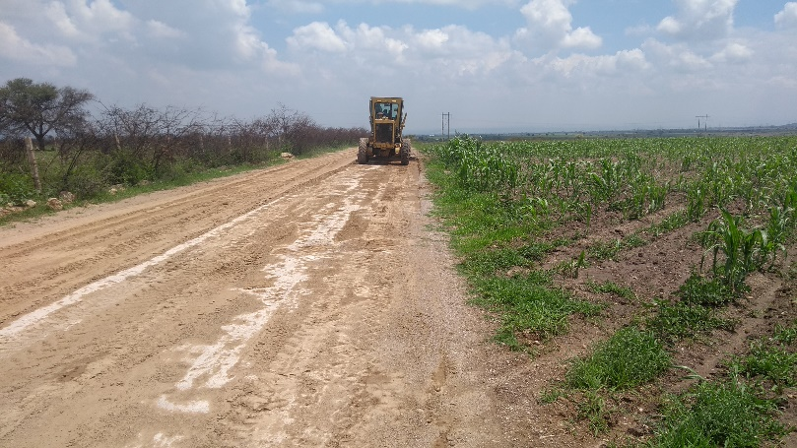
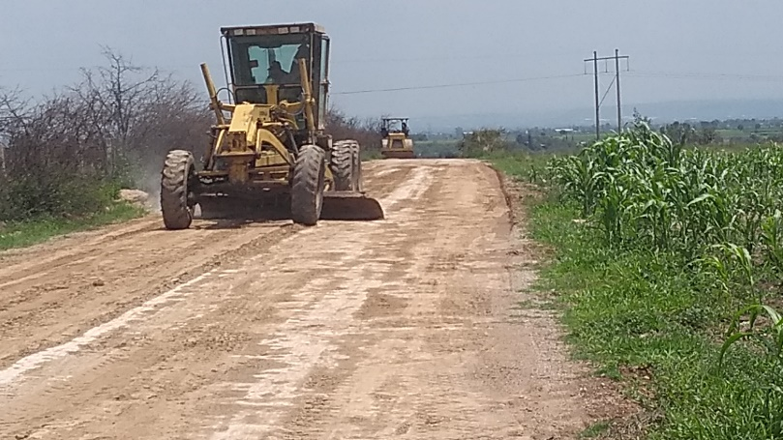
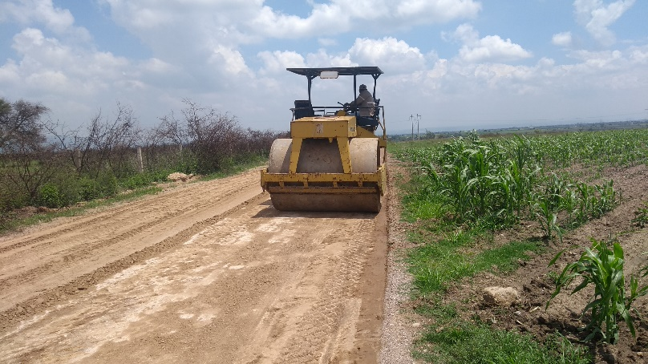
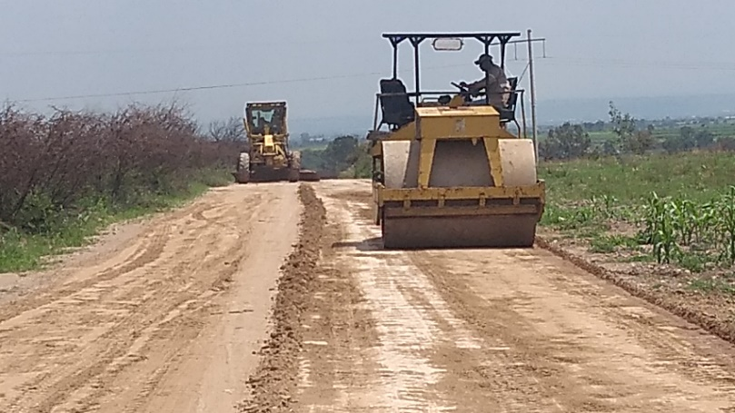
REPORTE MES DE JULIO
MAQUINARIA
RENIVELACION EN LA COMUNIDAD SAN JOSE DEL CORDERO
FECHA INICIO
CONCEPTO
UNIDAD
CANTIDAD
FECHA TERMINO
22/07/2019
CAMINO A MEXIQUITO
M2
19,530
24/07/2019

